Slide 1


GreenCare
Grupo: DropTable Alunos: Dayane Alves, Marcos Eduardo, Ravena Camargo, Rayane Stefanie
Orientadora : Profª Mª. Denilce Veloso

Slide 2

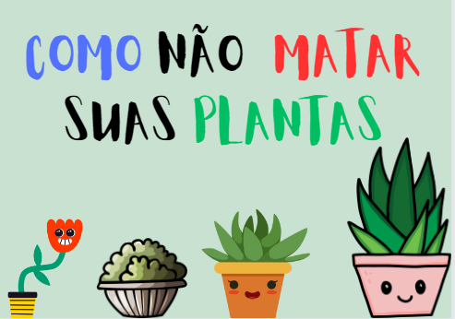
INTRODUÇÃO
Desafio da Jardinagem: Cuidar das plantas é complicado;
Problema Real: Às vezes desistimos porque não sabemos como cuidar direito;
Solução Inovadora: GreenCare torna tudo mais fácil;
Destaques: Dicas feitas sob medida, lembretes para não esquecer e acompanhe suas plantas de perto.

Slide 3
OBJETIVOS
Inovação: GreenCare, solução para facilitar a vida dos amantes de plantas;
Catálogo Completo: Detalhes minuciosos sobre cada planta para você ficar craque;
Diário de Cuidados: Registre suas ações, como rega e poda, de maneira organizada;
Notificações Personalizadas: Lembretes para nunca mais esquecer de cuidar das suas plantinhas;
Guias Detalhados: Dicas específicas para um cultivo saudável de diferentes tipos de plantas;
Objetivo Claro: Uma plataforma fácil de usar para entender e atender às necessidades das suas plantas;
Experiência Enriquecida: Jardinagem descomplicada para todos, independente do conhecimento.

Slide 4


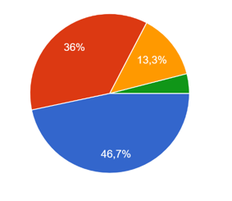
METODOLOGIA
Metodologia de Pesquisa: Desenvolvemos um questionário no Google Forms e o compartilhamos por meio do WhatsApp para coletar dados demográficos e preferências relacionadas ao aplicativo.
Principais Resultados: Obtivemos informações sobre a frequência de cuidados com as plantas, as fontes preferenciais para obter informações sobre jardinagem e a disposição positiva em receber lembretes.
Sugestões Relevantes: Entre as sugestões dos usuários, destacam-se a demanda por treinamentos, a identificação de plantas e o interesse em compartilhar experiências.

Slide 5

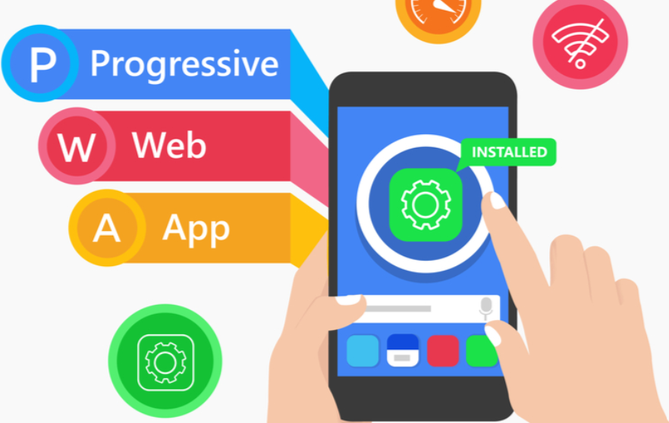
TECNOLOGIAS
Desenvolvimento do GreenCare:
Linguagens: HTML, CSS e JavaScript;
Possibilidade de evoluir para um Progressive Web App (PWA) oferecerá aos usuários uma experiência similar à de um aplicativo nativo;
Banco de dados: PostgreSQL, SQL Server ou Oracle;
Armazenamento em nuvem: Amazon S3 ou Google Cloud Storage.

Slide 6
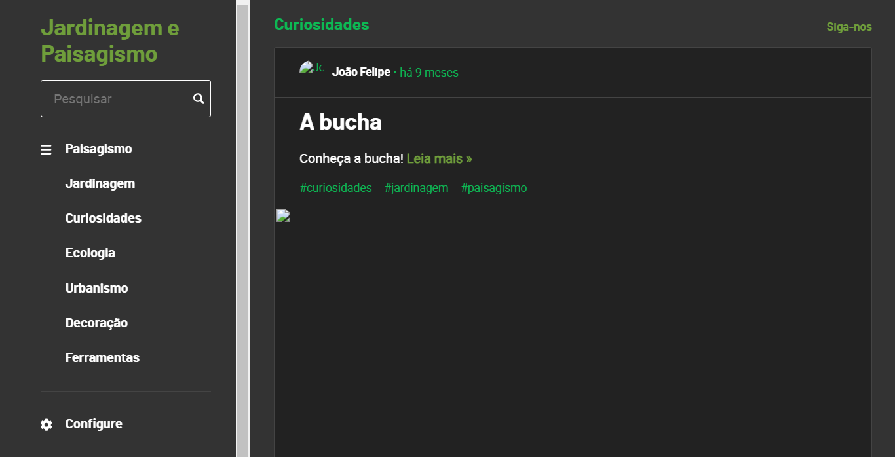
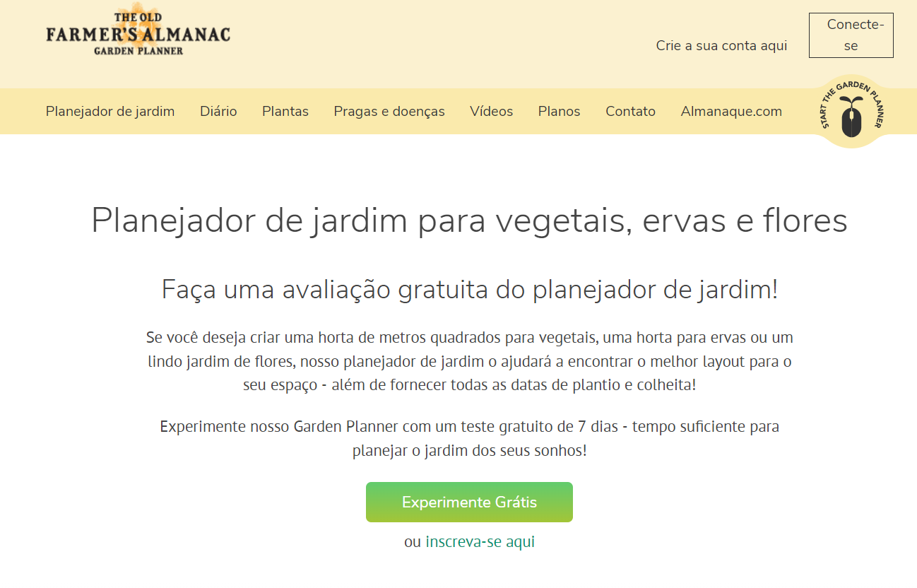
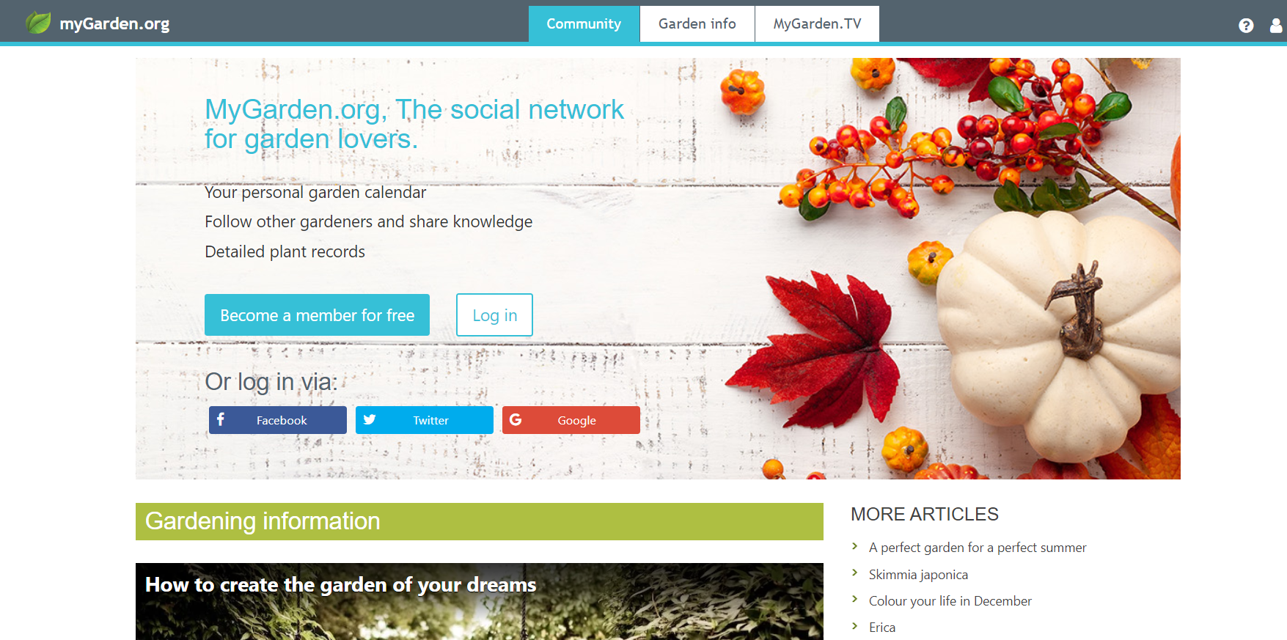
SITUAÇÃO ATUAL
Soluções existentes: Jardinagem e Paisagismo, Garden Planner, My Garden, etc;
Limitações das alternativas: falta de catálogo completo, diário de cuidados e notificações personalizadas;
GreenCare como solução: integração, intuitividade e atendimento às necessidades específicas de entusiastas de jardinagem;
Objetivo: promover uma experiência mais completa e eficaz no cuidado com as plantas.

Slide 7
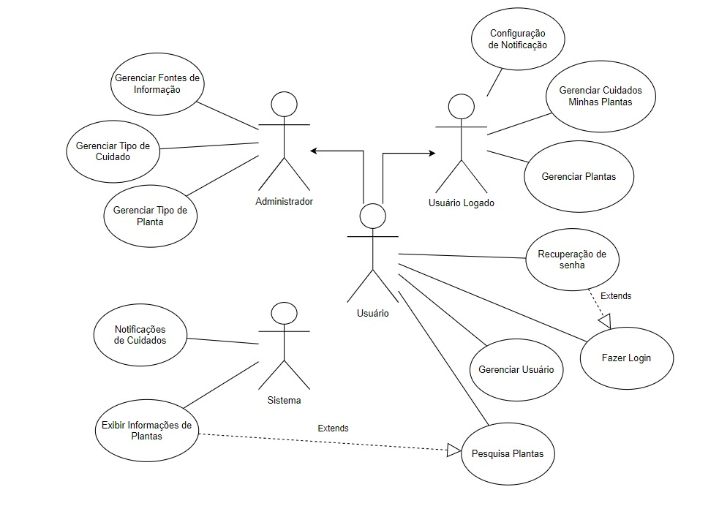
REQUISITOS FUNCIONAIS – DIAGRAMA DE CASO DE USO

Slide 8
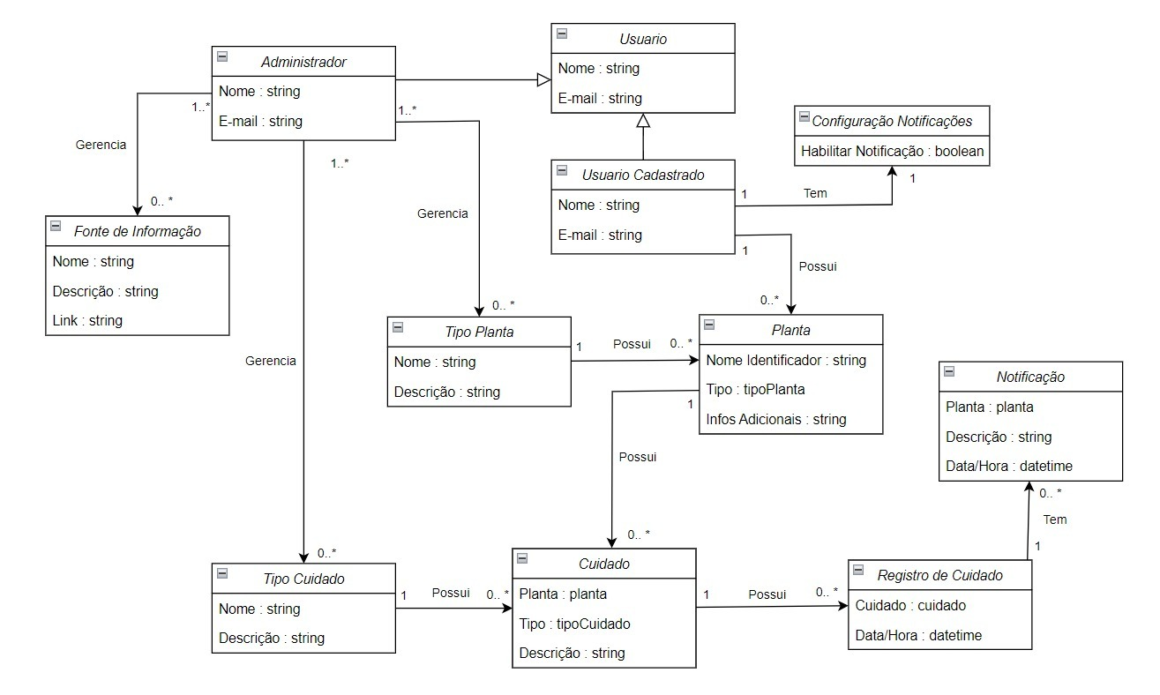
DIAGRAMA DE CLASSES

Slide 9
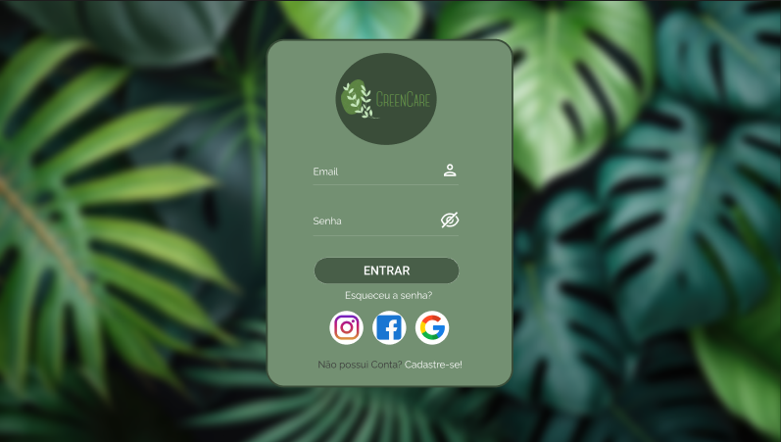
PROTÓTIPOS DE INTERFACES – LOGIN

Slide 10
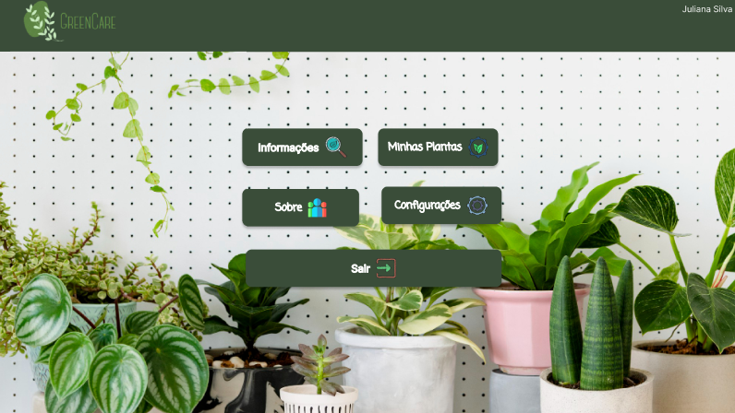
PROTÓTIPOS DE INTERFACES – TELA INICIAL

Slide 11
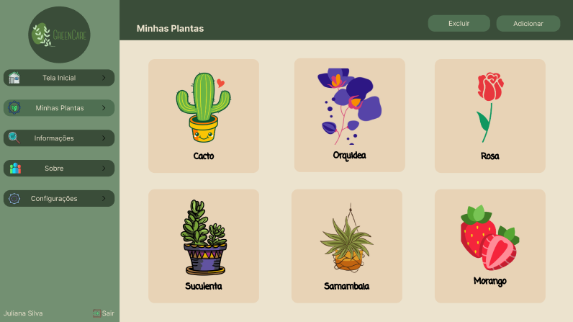
PROTÓTIPOS DE INTERFACES – GERENCIAR PLANTAS

Slide 12
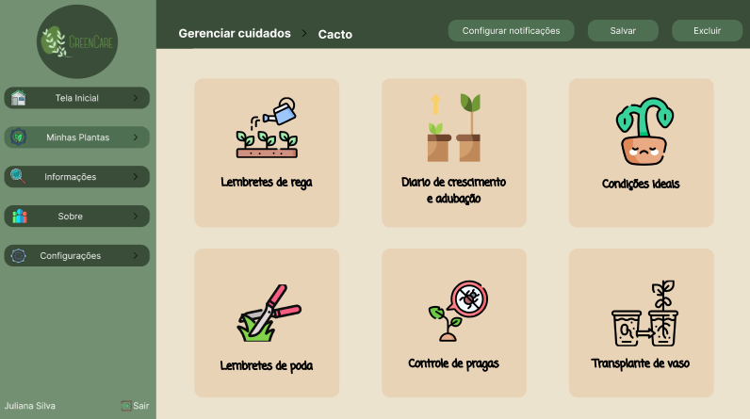
PROTÓTIPOS DE INTERFACES – GERENCIAR CUIDADOS

Slide 13
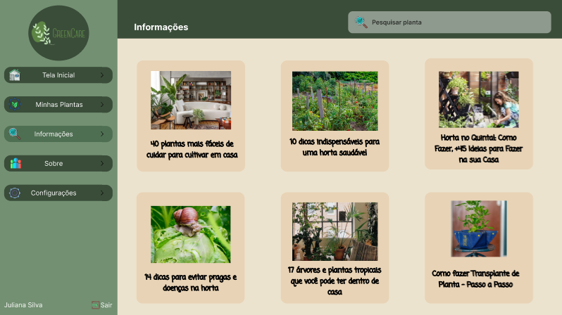
PROTÓTIPOS DE INTERFACES – INFORMAÇÕES

Slide 14
CONCLUSÃO
Informações valiosas obtidas por meio de pesquisa detalhada com potenciais usuários, permitindo o refinamento da proposta do GreenCare de acordo com as necessidades reais identificadas;
Tecnologias selecionadas para uma abordagem moderna e adaptável no desenvolvimento do sistema;
Base sólida posiciona o GreenCare para simplificar e enriquecer a experiência de jardinagem;
Futuras perspectivas incluem a adaptação contínua às expectativas dos usuários;
Visão de estabelecer o GreenCare como um recurso indispensável para entusiastas de jardinagem, independentemente de sua experiência.

